Slide 1


Anticoagulation dans la FAnv –
À quel AOD faites-vous confiance ?
PP-XAR-CH-0739-02.2024

Slide 2
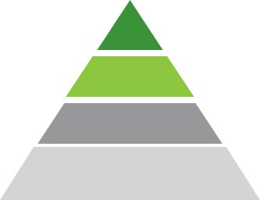


Sur quelles preuves basez-vous vos décisions thérapeutiques ?
Ce que peuvent prouver les études de phase III randomisées
et contrôlées
Valeurs de référence pour l’évaluation de l’efficacité et de la sécurité (directives)
Preuve d’un effet thérapeutique
Comparaison des produits possible
Études de
Phase III contrôlées
et randomisées
x
Études cliniques
prospectives non
interventionnelles
Ce que peuvent apporter les preuves empiriques (RWE)
Confirmation des résultats d’études de phase III randomisées et contrôlées sur une population de patients plus large
Informations sur la persistance et l’observance
Niveau de preuve décroissant
Registres prospectifs
de patients
Ce que les preuves empiriques ne peuvent pas apporter
x Pas de comparaison directe des produits
x Pas de causalité
x Ne peuvent remettre en question les conclusions des études randomisées
et contrôlées de phase III
Analyses rétrospectives de bases de données
et registres de patients
Seules les études randomisées à haut niveau de preuve peuvent montrer des relations de cause à effet¹
Les analyses rétrospectives de bases de données doivent être évitées en raison de biais méthodologiques.
Les comparaisons thérapeutiques doivent être évitées¹
Adapté d‘après Fanaroff et al.¹
Référence : 1. Fanaroff et al. Eur Heart J 2018; Aug 21;39(32):2932-2941 .

Slide 3
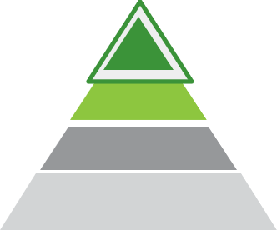
Résultats d’efficacité et de sécurité des AODs cohérents
dans les études de phase III¹⁻⁴
Des scores de risques faibles étaient associés à des taux d’événements faibles et des scores de risques élevés étaient associés à des taux d’événements élevés.
Corrélation entre les scores CHADS₂ et les taux
d’AVC/ES
AVC/ES (% par an)
Corrélation entre les scores HAS-BLED et les taux
d’hémorragies sévères
Hémorragies sévères (% par an)
3.6
2.8
2.1
1.7
1.3
1.2
Apixaban
ARISTOTLE¹
Phase III
Edoxaban
ENGAGE AF²
Phase III
Rivaroxaban
ROCKET AF³
Phase III
Apixaban
ARISTOTLE¹
Phase III
Edoxaban
ENGAGE AF²
Phase III
Rivaroxaban
ROCKET AF³
Phase III
Scores CHADS₂ moyens
3.5
Scores HAS-BLED moyens
2.8
2.5
2.8
2.1
2.0
Aucune comparaison directe
Abbreviations : AOD, anticoagulants oraux directs ; CHADS₂, score de risque d’AVC chez les patients atteints de FA ; ES, Embolie systémique ; HAS-BLED, score de risque hémorragique chez les patients atteints de FA sous anticoagulation prophylactique
Références : 1. Granger et al. N Engl J Med 2011;365:981‑992. 2. Giugliano RP, et al. N Engl J Med 2013;369:2093‑2104. 3. Patel et al. N Engl J Med. 2011; 37(14):1154-7 4. Pokorney SD, et al. EHJ 2016;37(14):1154-57

Slide 4
Taux cohérents de survenues d‘hémorragies gastro-intestinales sévères sous AOD dans les études de phase III¹⁻⁴
Des scores de risques faibles étaient associés à des taux d’événements faibles et des scores de
risques élevés étaient associés à des taux d’événements élevés.
Corrélations entre les scores HAS-BLED et la survenue
d’hémorragies gastro-intestinales sévères
Hémorragies gastro-intestinales sévères (% par an)
2.0
1.5
0.8
Apixaban
ARISTOTLE¹
Phase III
Edoxaban
ENGAGE AF²
Phase III
Rivaroxaban
ROCKET AF³
Phase III
Scores HAS-BLED moyens
2.5
2.8
2.0
Aucune comparaison directe
Abbreviations : AOD, anticoagulants oraux directs ; HAS-BLED, score de risque hémorragique chez les patients atteints de FA sous anticoagulation prophylactique
Références : 1. Granger et al. N Engl J Med 2011;365:981‑992. 2. Giugliano RP, et al. N Engl J Med 2013;369:2093‑2104. 3. Patel et al. N Engl J Med. 2011; 37(14):1154-7 4. Pokorney SD, et al. EHJ 2016;37(14):1154-57.

Slide 5
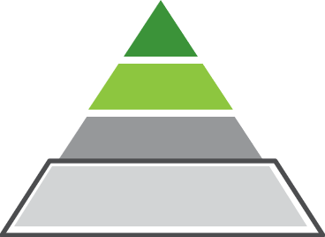
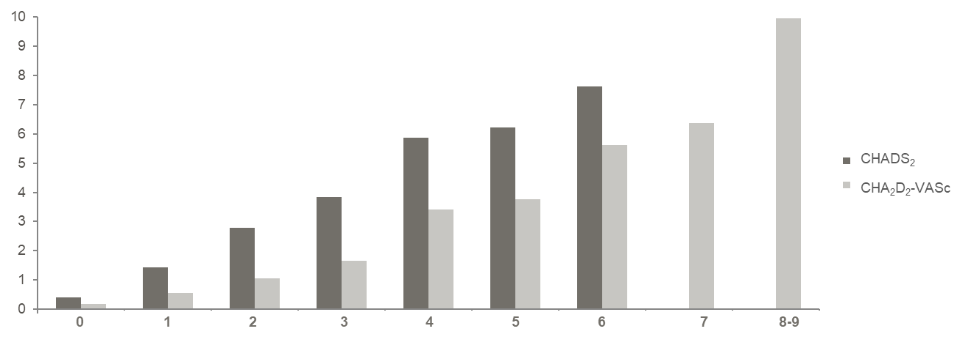
Corrélation entre le score CHADS₂ (CHA₂DS₂-VASc) et le taux d’hémorragies sévères
Analyse rétrospective d’une base de données d’assurances commerciales américaines (OptumLabs DataWarehouse)
39’539 patients atteints de FA et traités par AOD (rivaroxaban 43%, apixaban 20%, dabigatran 38%, edoxaban 0,04%)
Hémorragies sévères (% par an)
0 1 2 3 4 5 6 7 8-9
Adapté d’après Yao et al.¹
Abréviations : AOD, anticoagulants oraux directs ; CHADS₂, score de risque d’AVC chez les patients atteints de FA ; CHA₂DS₂-VASc, version plus complète du score CHA₂DS₂; FA, fibrillation auriculaire
Références : 1. Yao et al. Am J Cardiol. 2017 Nov 1;120(9):1549-1556

Slide 6
Un regard pertinent sur les preuves issues des études de phase III sur la FAnv : représentation des taux absolus d'événements versus ratios
Taux absolus d'événements hémorragiques sévères chez les
patients atteints de FAnv avec une insuffisance rénale (% par an)¹⁻⁴*
Forest plot illustrant les hémorragies sévères chez
les patients atteints de FAnv avec une insuffisance rénale¹⁻ ⁴
6.4
5.3
ROCKET AF³
4.5
4.7
4.0
3.2
ENGAGE AF²
ARISTOTLE¹
ENGAGE AF²
ROCKET AF³
ARISTOTLE¹
Score CHADS₂ moyen¹⁻³
0
0.5
AOD meilleur
1
1.5
AVK meilleur
2
3.7
2.6
3.1
Rivaroxaban Edoxaban Apixaban
AVK
Adapté d’après Turpie et al.
Aucune comparaison directe
Adapté d’après Turpie et al.
Aucune comparaison directe
Les taux absolus d'événements sous AOD sont corrélés au score de risque : plus le score est élevé, plus le taux d'événements est élevé.^{1-3,5-7}
Malgré un score CHADS₂ plus bas, des taux hémorragiques nettement plus élevés ont été observés dans le bras AVK de l'étude ARISTOTLE.^{1,4}
« On ne sait pas si [...] le bénéfice observé avec l'apixaban est lié à la molécule, au hasard, à d’autres facteurs perturbateurs ou [...] à
un taux d’hémorragies plus élevé que prévu avec les AVK [...] ».⁴
Abbreviations : AOD, anticoagulants oraux directs ; AVK, Antagonistes de la vitamine K ; ClCr : clairance de la créatinine ; CHADS₂, score de risque d’AVC chez les patients atteints de FA ; FAnv, fibrillation auriculaire non valvulaire ; TFGe, taux de fi ltration glomérulaire estimé *ROCKET AF: ClCr 30 – 49 ml/min; ENGAGE AF: ClCr ≤50 ml/min; ARISTOTLE: TFGe ≤50 ml/min
Références : 1. Hohnloser et al Eur Heart J. 2012;33(22):2821‑30. 2. Bohula EA, et al. Trial. Circulation 2016;134(1):24-36. 3. Fox Eur Heart J 2011;32(19):2387-94. 4. Turpie AGG, et al. Ther Adv Cardiovasc Dis 2017;11(9):243-256. 5. Friberg et al. Eur Heart J 2012; 33:1500–1510. 6. Olesen JB et al. BMJ 2011;342:d124 7. Yao et al. Am J Cardiol 2017 Nov 1;120(9):1549-1556.

Slide 7
Existe-t-il des différences entre les AOD en ce qui concerne les hémorragies sévères chez les patients atteints de FAnv ?
« Une étude randomisée permettant une évaluation adéquate
de la sécurité d'un anticoagulant par rapport à un autre devrait inclure au moins 85’000 patients pendant au moins 5 ans pour détecter une différence de 10% dans les événements hémorragiques majeurs » ¹
Références : 1. Ferro et al. JAMA. 2021 Dec 21;326(23):2372-2374
Notes:
Bitte FR übersetzen

Slide 8
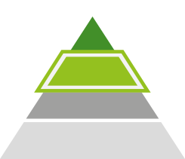
XANTUS Pooled complète les données probantes sur Rivaroxaban :
étude prospective globale menée dans 47 pays¹
XANTUS Pooled¹
Programme Xarelto Post Marketing Surveillance Study (PMSS)
Étude prospective globale menée dans 47 pays
11’121 patients
Suivi : 1 an
Score CHADS₂ : 2.0
Score HAS-BLED : 2.0
Événements par 100 années-patients¹
Rivaroxaban 20 mg Rivaroxaban 15 mg
2.3
1.3
1.5
0.8
AVC/ES
Hémorragies sévères
2.3
2.3
1.8
1.8
Score HAS-BLED* moyen
Score HAS-BLED* moyen
Adapté d’après Kirchhof et al. 2018 : 72(2):141-53.
« Les études PMSS sont nécessaires pour confirmer la validité des résultats obtenus lors
des études de phase III dans la pratique clinique. »²
Abbreviations : CHADS₂, score de risque d’AVC chez les patients atteints de FA ; HAS-BLED, score de risque hémorragique chez les patients atteints de FA sous anticoagulation prophylactique ; PMSS, Post Marketing Surveillance Study
Références : 1. Kirchhof et al. J Am Coll Cardiol. 2018 Jul 10;72(2):141-153. 2. Cemin et al. International Journal of Cardiology 2023;131618
*Score HAS-BLED représenté en fonction du dosage et issu de données internes

Slide 9


Les PMSS ETNA-AF et XANTUS confirment dans la pratique les résultats obtenus dans les études d'homologation ENGAGE AF et ROCKET AF¹
Rivaroxaban | XANTUS²
Edoxaban | ETNA-AF³
Apixaban
Données probantes
PMSS
Programme global
Programme global
Pas de données probantes globales
de PMSS disponibles*
*Seules les données PMSS recueillies au Japon ont été publiées⁴
Abbreviations: PMSS, Post Marketing Surveillance Study
Références : 1. Cemin et al. Int J Cardiol 2023;131618 2. Kirchhof et al. J Am Coll Cardiol 2018; 10;72(2):141-153 3. De Caterina et al. J Clin 2021;10(4):573 4. Sairaku et al. Eur J Clin Pharmacol 2023;79(5):579–88

Slide 10


Que peuvent apporter les données rétrospectives en termes de preuves sur les AOD ?
Influence de la méthode statistique ?
Pertinence clinique ?

Slide 11
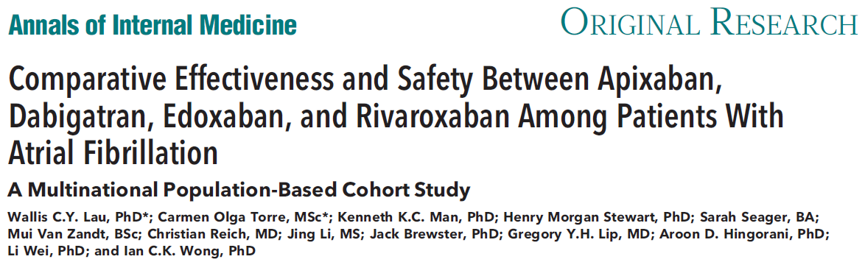
Analyse de bases de données de Lau et al. (Annals Int Med 2022)¹
Analyse rétrospective de bases de données
Cinq bases de données électroniques de santé (France, Allemagne, Royaume-Uni, États-Unis), >200 millions de patients
Patients avec un nouveau diagnostic de FA et une nouvelle prescription d'un AOD
Propensity Score Matching pour comparer les populations sous AOD
Abréviations : AOD, anticoagulants oraux directs ; FA, fibrillation auriculaire ;
Références : 1. Lau WCY, et al. Ann Intern Med 2022 Nov;175(11):1515-1524.

Slide 12
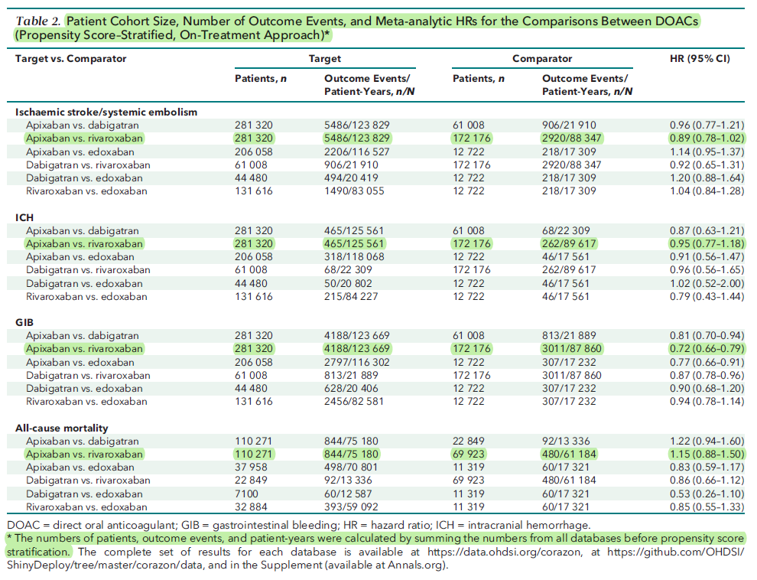
Analyse de bases de données de Lau et al. (Annals Int Med 2022)
Le tableau présente les données brutes concernant le nombre de patients et les taux d'événements, ainsi que les hazard ratios obtenus après le Propensity Score Matching
Extrait de la publication : « La plupart des caractéristiques initiales des patients sous AOD étaient similaires avant le Propensity Score Matching, la différence standardisée étant inférieure à 0.10, et elles sont restées équilibrées après la stratification. »
Quel a été l’impact du matching sur les résultats ?
Abréviations : AOD, anticoagulants oraux directs ; GIB, hémorragie gastro-intestinale ; HR, hazard ratio ; ICH, hémorragie intracérébrale ;
Références : 1. Lau WCY et al. Ann Intern Med 2022 Nov;175(11):1515-1524.

Slide 13
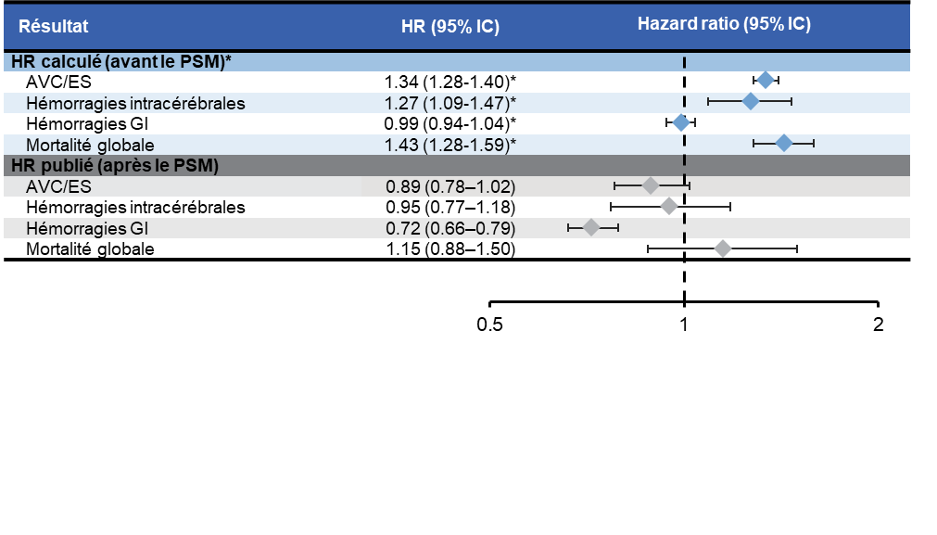
Analyse de bases de données de Lau et al. (Annals Int Med 2022)
Les résultats divergent avant et après le PSM
Considérons-nous les effets cliniques des médicaments ou plutôt les effets de la méthode statistique ?
« La plupart des caractéristiques initiales des patients sous AOD étaient similaires avant le Propensity Score Matching, la différence standardisée étant inférieure à 0.10, et elles sont restées équilibrées après la stratification. »¹
«... dans les populations similaires avant le Propensity Score Matching (PSM), le PSM augmente le déséquilibre par rapport aux données initiales. »²
« Nous démontrons que l'emploi de méthodes d'étude alternatives peut conduire à des résultats divergents quant à l’orientation et la signification de l'association. »³
*Calculé à partir des données du tableau 2 de la réf. 1, HR et IC ont été calculés sur la base du nombre total d'événements par année-patient à l'aide d'un calculateur en ligne (Hazard Ratio Calculator - Calculate Hazard Ratio, HR Confidence Intervals & p-value (gigacalculator.com)).
Abréviations : ES, embolie systémique ; GI, gastro-intestinal ; HR, hazard ratio ; IC, intervalle de confiance ; PS, propensity score (score de propension)
Références : 1. Lau WCY et al. Ann Intern Med 2022 Nov;175(11):1515-1524. 2. King G. et al. Polit Analysis 2019;27(4):435-454. 3. Fanaroff et al. Eur Heart J 2018;39(32):2932-2941

Slide 14
Les méthodes statistiques peuvent démontrer le caractère significatif mais pas la pertinence clinique^{1,2}
US Claims Register¹
ISR Clalit Health Services²
Événements par 100 années-patients
Rivaroxaban
Apixaban
Événements par 100 années-patients
0.8
AVC
5.6
HR: 0.92
(95% IC 0.86–0.99)
AVC
HR: 1.12
ischémique
ischémique
0.7
(95% IC 1.05–1.21)
4.9
0.4
HR: 1.09
1.2
HR: 0.86
(95% IC 0.98–1.22)
Hémorragie
intracrânienne
0.9
(0.74–1.00)
Hémorragie
intracrânienne
0.3
4.4
HR: 1.06
(95% IC 1.02–1.09)
1.8
HR: 0.88
(95% IC 0.78–0.99)
4.1
Mortalité
1.6
Mortalité
Median Follow-up: 0.5 ans
NNT AVC ischémique: 909
pro Apixaban
Median Follow-up: 2.1 ans
NNT AVC ischémique: 154
pro Rivaroxaban
Abbreviations: HR, Hazard ratio ; NNT, Number Needed to Treat.
Références: 1. Ray WA, et al. JAMA 2022 Apr 5;327(13):1294. 2. Talmor-Barkan Y, et al. Eur Heart J Cardiovasc Pharmacother 2022; 15;9(1):26-37

Slide 15

Preuves solides et cohérentes de Rivaroxaban avec le bénéfice d‘une seule prise par jour pour une meilleure observance.
Les aspects pratiques sont importants dans le choix d’un AOD. Une prise 1x par jour est plus facile pour le patient et est
associée à une meilleure observance, ce qui est important pour la prévention des AVC.¹⁻⁴
Efficace contre
les AVC^{5,6}
Bon profil
de sécurité^{5,7}
1x par jour⁶
#Bénéfice pour vos patients⁶
Abbreviations : AOD, anticoagulants oraux directs
Références : 1. McHorney et al. Curr Med Res Opin 2019;35(4):653‑660 2. Coleman et al. Curr Med Res Opin. 2017;33(6):1033-1043. 3. Alberts al. Int J Cardiol. 2016;215:11‑3 4. Deshpande et al. Curr Med Res Opin. 2018 Jul;34(7):1285-1292. 5. Patel et al. N Engl J Med. 2011 Sep 8;365(10):883-91. 6. Information professionnelle Xarelto® Suisse, www.swissmedicinfo.ch 7. Kirchof et al. J Am Coll Cardiol. 2018 Jul 10;72(2):141-153.

Slide 16
AOD 1x ou 2x/jour ? Ce ne sont pas les concentrations plasmatiques qui sont déterminantes, mais les preuves cliniques
Rivaroxaban phase II : tendance à un meilleur bénéfice
clinique lors d'une administration de 1x/jour¹
Edoxaban phase II : tendance à une réduction des hémorragies lors d'une administration de 1x/jour^{2,3}
30
25
20
15
10
5
0
Hémorragies sévères
TEV + mortalité globale. n=2’825*
30
25
20
15
10
5
0
Hémorragies sévères et légères
n=1’146**
Taux d’événements (%)
Taux d’événements (%)
Enoxaparine
AVK
5 mg† 2.5 mg† 1x/jour 2x/jour
10 mg 5 mg†
1x/jour 2x/jour
Dose Rivaroxaban
20 mg 1x/jour
10 mg 2x/jour
60 mg 30 mg
1x/jour 2x/jour
Dose Edoxaban
* Après une intervention chirurgicale d’une prothèse de hanche ou de genou
† Études de détermination de la dose/fréquence de prise. Dose non autorisée en Suisse en cas de TEV/FAnv.
Adapté d’après Trujillo et al. 2014¹
**FAnv
Adapté d’après Salazar et al. 2012³
Les données de phase II de Xarelto et d'edoxaban plaident en faveur d'un traitement 1x/jour¹⁻³
Les patients préfèrent la commodité d’une dose quotidienne 1x/jour à une dose 2x/jour⁴
Avec une dose quotidienne 1x/jour, on s'attend à une meilleure adhésion thérapeutique, ce qui va de pair avec de meilleurs résultats pour le patient⁴
Abbreviations : AOD, anticoagulants oraux directs ; AVK, Antagonistes de la vitamine K ; Enox, Enoxaparine ; FAnv, fibrillation auriculaire non valvulaire ; TEV = thromboembolie veineuse Références: 1. Trujillo T et al. Drugs. 2014 Sep;74(14):1587-603. 2. Weitz JI et al. Thromb Haemost. 2010 Sep;104(3):633-41. 3. Salazar DE et al. Thromb Haemost. 2012 May;107(5):925-36. 4. Kreutz R. J Thromb Thrombolysis 2014;38(2):137–49

Slide 17
AOD 1x ou 2x/jour ? Ce ne sont pas les concentrations plasmatiques qui sont déterminantes, mais les preuves cliniques
Apixaban phase II : tendance à des taux d'événements moins élevés concernant les critères d'efficacité, avec des taux d’hémorragies comparables
lors d'une administration de 2x/jour^{1,2}
Taux d’événements (%)
30
TEV + mortalité globale. n=1’238*
AVK
Taux d’événements (%)
30
Hémorragie légères Hémorragies sévères
25
25
20
20
Enoxaparine
15
15
10
5
0
10
5
0
Enoxaparine
AVK
5 mg 2.5 mg 10 mg† 5 mg
1x/jour 2x/jour 1x/jour 2x/jour
20 mg† 10 mg†
1x/jour. 2x/jour
5 mg 2.5 mg 10 mg† 5 mg
1x/jour 2x/jour 1x/jour 2x/jour
20 mg† 10 mg†
1x/jour. 2x/jour
* Après une intervention chirurgicale d’une prothèse de genou
† Études de détermination de la dose/fréquence de prise. Dose non autorisée en Suisse
Adapté d’après Lassen et al. 2007²
Abbreviations : AOD, anticoagulants oraux directs ; AVK, Antagonistes de la vitamine K ; Enox, Enoxaparine ; FAnv, fibrillation auriculaire non valvulaire ; TEV = thromboembolie veineuse
Références : 1. Hanna MS et al. Ann N Y Acad Sci. 2014 Nov;1329(1):93-106 . 2. Lassen MR et al. J Thromb Haemost 2007;5(12):2368–75

Slide 18



Les données cliniques indiquent que l’hémorragie intracérébrale ne dépend pas des taux plasmatiques
Concentration plasmatique
du rivaroxaban (ng/ml)
300
Hémorragies intracérébrales
AVC ischémiques
250
200
183
150
137
100
20 mg (CICr >50 ml/min)
50
0
Valeur du pic –
très élevée
(184 – >343 ng/ml)
valeur intermédiaire
(138–183 ng/ml)
valeur du val
(≤137 ng/ml)
0
2
4
6
8
10 12 14
Temps après la prise (h)
16 18
20 22
24
Données cliniques – Répartition des hémorragies intracérébrales (n=51)¹
11 (22%) 6 (12%) 34 (67%)
«Les [...] résultats indiquent que l'hémorragie intracérébrale chez les patients prenant du rivaroxaban n'est pas favorisée par des taux élevés ou maximaux de substance active» Seiffge et al. 2018¹
Adapté d’après Seiffge et al. 2018.¹ Représentation schématique des événements. Moment précis des événements inconnu.
Abbreviations : ClCr, clairance de la créatinine
Référence : 1. Seiffge DJ, et al. Ann Neurol. 2018 Mar;83(3):451-459

Slide 19
Les données cliniques indiquent que les AVC ischémiques ne dépend pas des taux plasmatiques
Concentration plasmatique
du rivaroxaban (ng/ml)
300
Hémorragies intracérébrales
AVC ischémiques
250
200
183
150
137
100
20 mg (CICr >50 ml/min)
50
0
0
2
4
6
8
10 12 14
Temps après la prise (h)
16
18
20 22
24
Valeur du pic –
très élevée
(184 – >343 ng/ml)
valeur intermédiaire
(138–183 ng/ml)
valeur du val
(≤137 ng/ml)
Données cliniques – Répartition des AVC ischémiques (n=190)¹
53 (28%) 11 (6%)
126 (66%)
Les données cliniques indiquent que les AVC ischémiques aigus surviennent indépendamment du taux plasmatique.
Adapté d’après Seiffge et al. 2018.¹ Représentation schématique des événements. Moment précis des événements inconnu.
Abbreviations : ClCr, clairance de la créatinine
Référence : 1 Seiffge DJ, et al. Ann Neurol. 2018 Mar;83(3):451-459

Slide 20
Backup

Slide 21
XANTUS Pooled complète les données probantes sur Rivaroxaban :
étude prospective globale menée dans 47 pays¹
XANTUS Pooled¹
Programme Xarelto Post Marketing Surveillance Study (PMSS)
Étude prospective globale menée dans 47 pays
11’121 patients
Suivi : 1 an
Score CHADS₂ : 2.0
Score HAS-BLED : 2.0
AVC/ES (% par an)
1.7
1.0
1.3
1.2
Rivaroxaban
XANTUS Pooled¹
Phase IV (prospectif)
Apixaban
ARISTOTLE²
Phase III
Edoxaban
ENGAGE AF³
Phase III
Rivaroxaban
ROCKET AF⁴
Phase III
Scores CHADS₂ moyens
3.5
2.8
2.0
2.1
« Les études PMSS sont nécessaires pour confirmer la validité des résultats obtenus lors
des études de phase III dans la pratique clinique. »⁵
Abbreviations : CHADS₂, score de risque d’AVC chez les patients atteints de FA ; HAS-BLED, score de risque hémorragique chez les patients atteints de FA sous anticoagulation prophylactique ; PMSS, Post Marketing Surveillance Study
Références : 1. Kirchhof et al. J Am Coll Cardiol 2018 Jul 10;72(2):141-153 . 2. Granger et al. N Engl J Med 2011;365:981‑992. 3. Giugliano RP, et al. N Engl J Med 2013;369:2093‑2104. 4. Patel et al. N Engl J Med. 2011; 37(14):1154-7 5. Cemin et al. Int J Cardiol 2023;131618

Slide 22
XANTUS Pooled complète les données probantes sur Rivaroxaban :
étude prospective globale menée dans 47 pays¹
XANTUS Pooled¹
Programme Xarelto Post Marketing Surveillance Study (PMSS)
Étude prospective globale menée dans 47 pays
11’121 patients
Suivi : 1 an
Score CHADS₂ : 2.0
Score HAS-BLED : 2.0
AVC/ES (% par an)
3.6
2.8
2.1
1.7
Rivaroxaban
XANTUS Pooled¹
Phase IV (prospectif)
Apixaban
ARISTOTLE²
Phase III
Edoxaban
ENGAGE AF³
Phase III
Rivaroxaban
ROCKET AF⁴
Phase III
Scores CHADS₂ moyens
3.5
2.8
2.0
2.1
« Les études PMSS sont nécessaires pour confirmer la validité des résultats obtenus lors
des études de phase III dans la pratique clinique. »⁵
Abbreviations : CHADS₂, score de risque d’AVC chez les patients atteints de FA ; HAS-BLED, score de risque hémorragique chez les patients atteints de FA sous anticoagulation prophylactique ; PMSS, Post Marketing Surveillance Study
Références : 1. . Kirchhof et al. J Am Coll Cardiol 2018 Jul 10;72(2):141-153 . 2. Granger et al. N Engl J Med 2011;365:981‑992. 3. Giugliano RP, et al. N Engl J Med 2013;369:2093‑2104. 4. Patel et al. N Engl J Med. 2011; 37(14):1154-7 5. Cemin et al. Int J Cardiol 2023;131618
Notes:
FR gemäss Beilageblatt PMSS übernehmen: 99.2131

Slide 23

Faits ou intox : que peuvent apporter les données rétrospectives en termes de preuves sur les AOD ?
Analyse rétrospective des données de Lau et al. :1 527'226 patients ≥ 18 ans avec FAnv provenant de 5 bases de données comprenant des patients de
4 pays (D, F, UK, USA)
« La plupart des caractéristiques initiales des patients sous AOD étaient similaires avant et après le PSM […] »¹
Résultat | HR (95% IC) | Hazard ratio (95% ICI)
avant PSM
HR calculé sur la base de la publication*
AVC/ES | 1.34 | (1.28-1.40)*
Hémorragies intracérébrales | 1.27 | (1.09-1.47)*
Hémorragies GI | 0.99 | (0.94-1.04)*
Mortalité globale | 1.43 | (1.28-1.59)*
Avant Propensity Score Matching (PSM)*
Conclusion : avantage pour Xarelto
?
après PSM
HR publié
AVC/ES 0.89 (0.78–1.02)
Hémorragies intracérébrales 0.95 (0.77–1.18)
Après Propensity Score Matching (PSM)
Conclusion : avantage pour Apixaban
Hémorragies GI 0.72 (0.66–0.79)
Mortalité globale 1.15 (0.88–1.50)
0.5
Apixaban
1
favorise
2
Rivaroxaban
Adapté par Lau et al.¹
Les résultats des analyses rétrospectives de bases de données sont largement influencés par la méthode statistique.
Il convient donc d'éviter de comparer des produits sur la base de telles données.²
Abbreviations : HR, hazard ratio ; IC, intervalle de confiance ; Fanv, fibrillation auriculaire non valvulaire ; PS, propensity score (score de propension) ; PSM, propensity score matching (appariement des scores de propension) *Calculé par Bayer (Suisse) AG à partir des chiffres du tableau 2 de la réf. 1, HR et IC calculés avec un calculateur en ligne (Hazard Ratio Calculator - Calculate Hazard Ratio, HR Confidence Intervals & p-value (gigacalculator.com) en utilisant le nombre total d'événements par année-patient. La présentation des HR et de l’IC n’était ni évaluée ni publiée par les pairs.
Références : 1. Lau et al. Ann Intern Med 2022 Nov;175(11):1515-1524. 2. Fanaroff et al. Eur Heart J 2018 Aug 21;39(32):2932-2941

Slide 24
HR avant et après PSM : que s’est-il passé avec les données patients ?
Professeur King (Harvard) et al. : dans les populations déjà similaires avant Propensity Score Matching (PSM),
le PSM augmente le déséquilibre par rapport aux données initiales.¹
A
A
A
X X
B
B
X X
B
Groupe non randomisé
Appariement (PSM)
certains patients sont exclus
Groupes appariés
Nous ne pouvons pas simplement remplacer les études randomisées par des données rétrospectives issues de la pratique.²
„L'industrie pharmaceutique devrait éviter l'utilisation inappropriée des études d'observation à des fins commerciales et de marketing.”²
Abbreviations : HR, Hazard ratio; PSM, Propensity Score Matching.
Références : 1. King et al. Polit Analysis 2019;27(4):435-454 2. Rosendaal et al. J Thromb Haemost 2016 Nov;14(11):2091
Notes:
FR gemäss Beilageblatt PSM übernehmen: 99.2090

Slide 25
Références (1)
Alberts MJ, et al. Association between once‑ and twice‑daily direct oral anticoagulant adherence in nonvalvular atrial fibrillation patients and rates of ischemic stroke.Int J Cardiol. 2016;215:11‑3.
Bohula EA, et al. Impact of renal function on outcomes with Edoxaban in the ENGAGE AF-TIMI 48 Trial. Circulation2016;134(1):24-36.
Cemin et al. Lessons derived from post authorisation safety studies (ETNA-AF and XANTUS) on once daily direct oral anticoagulants for atrial fibrillation. International Journal of Cardiology 2023;131618.
Coleman C, et al. Importance of balancing follow‑up time and impact of oral‑anticoagulant users’ selection when evaluating medication adherence in atrial fibrillation patients treated with rivaroxaban and Apixaban. Curr Med Res Opin 2017;33(6):1033-1043.
De Caterina et al. Safety and Effectiveness of Edoxaban in Atrial Fibrillation Patients in Routine Clinical Practice: One-Year Follow-Up from the Global Noninterventional ETNA-AF Program. JCM 2021;10(4):573.
Deshpande CG et al. Impact of medication adherence on risk of ischemic stroke, major bleeding and deep vein thrombosis in atrial fibrillation patients using novel oral anticoagulants. Curr Med Res Opin. 2018 Jul;34(7):1285-1292.
Fanaroff AC et al. Stroke prevention in atrial fibrillation: re-defining 'real-world data' within the broader data universe. Eur Heart J. 2018 Aug 21;39(32):2932-2941
Ferro EG et al. Informing the Choice of Direct Oral Anticoagulant Therapy in Patients With Atrial Fibrillation. JAMA. 2021 Dec 21;326(23):2372-2374.
Fox KAA et al. Prevention of stroke and systemic embolism with rivaroxaban compared with warfarin in patients with non‑valvular atrial fibrillation and moderate renal impairment. Eur Heart J 2011;32(19):2387-94.
Friberg L, et al. Evaluation of risk stratification schemes for ischaemic stroke and bleeding in 182 678 patients with atrial fibrillation: the Swedish Atrial Fibrillation cohort study. Eur Heart J 2012; 33:1500–1510.
Giugliano RP, et al. Edoxaban versus warfarin in patients with atrial fibrillation. N Engl J Med 2013;369:2093‑2104.
Granger CB, et al. Apixaban versus warfarin in patients with atrial fibrillation. N Engl J Med 2011;365:981‑992.
Hanna MS et al. Development of apixaban: a novel anticoagulant for prevention of stroke in patients with atrial fibrillation. Ann N Y Acad Sci. 2014 Nov;1329(1):93-106
Hohnloser SH, et al. Efficacy of apixaban when compared with warfarin in relation to renal function in patients with atrial fibrillation: insights from the ARISTOTLE trial. Eur Heart J. 2012;33(22):2821‑30.
Information professionnelle Xarelto® Suisse, www.swissmedicinfo.ch.
King G et al. Why Propensity Scores Should Not Be Used for Matching. Political Analysis. 2019;27(4):435-454.
Kirchhof P et al. Global XANTUS program Investigators. Global Prospective Safety Analysis of Rivaroxaban. J Am Coll Cardiol. 2018 Jul 10;72(2):141-153.
Kreutz R. A clinical and pharmacologic assessment of once-daily versus twice-daily dosing for rivaroxaban. J Thromb Thrombolysis 2014;38(2):137–49.

Slide 26
Références (2)
Lassen MR et al. The efficacy and safety of apixaban, an oral, direct factor Xa inhibitor, as thromboprophylaxis in patients following total knee replacement. J Thromb Haemost 2007;5(12):2368–75.
Lau WCY et al. Comparative Effectiveness and Safety Between Apixaban, Dabigatran, Edoxaban, and Rivaroxaban Among Patients With Atrial Fibrillation : A Multinational Population-Based Cohort Study. Ann Intern Med. 2022 Nov;175(11):1515-1524
Madigan et al. Does design matter? Systematic evaluation of the impact of analytical choices on effect estimates in observational studies. Ther Adv Drug Saf. 2013 Apr;4(2):53-62
McHorney CA, et al. Modeling the impact of real-world adherence to once-daily (QD) versus twice-daily (BID) nonvitamin K antagonist oral anticoagulants on stroke and major bleeding events among non‑valvular atrial fibrillation patients. Curr Med Res Opin. 2019;35(4):653‑660.
Olesen JB, et al. Validation of risk stratification schemes for predicting stroke and thromboembolism in patients with atrial fibrillation: nationwide cohort study. BMJ 2011;342:d124.
Patel MR et al. Rivaroxaban versus warfarin in nonvalvular atrial fibrillation. N Engl J Med. 2011 Sep 8;365(10):883-91.Pokorney SD, O'Brien EC, Granger CB. Assessing generalizability of trial results in general practice. Eur Heart J. 2016 Apr 7;37(14):1154-7.
Pokorney et al. Assessing generalizability of trial results in general practice. EHJ 2016;37(14):1154-57.
Ray WA et al. Association of Rivaroxaban vs Apixaban With Major Ischemic or Hemorrhagic Events in Patients With Atrial Fibrillation. JAMA. 2021 Dec 21;326(23):2395-2404. Erratum in: JAMA. 2022 Apr 5;327(13):1294.
Rosendaal FR, Reitsma PH. Brave real world. J Thromb Haemost. 2016 Nov;14(11):2091.
Salazar DE et al. Modelling and simulation of edoxaban exposure and response relationships in patients with atrial fibrillation. Thromb Haemost. 2012 May;107(5):925-36.
Seiffge DJ et al. Novel Oral Anticoagulants in Stroke Patients study group. Rivaroxaban plasma levels in acute ischemic stroke and intracerebral hemorrhage. Ann Neurol. 2018 Mar;83(3):451-459.
Sairaku et al. Increased major bleeding incidence in atrial fibrillation patients with apixaban: a review of Japanese post-marketing surveillance studies of direct oral anticoagulants. Eur J Clin Pharmacol 2023;79(5):579–88.
Talmor-Barkan Y et al. Head-to-head efficacy and safety of rivaroxaban, apixaban, and dabigatran in an observational nationwide targeted trial. Eur Heart J Cardiovasc Pharmacother. 2022 Dec 15;9(1):26-37.
Trujillo T et al. Clinical use of rivaroxaban: pharmacokinetic and pharmacodynamic rationale for dosing regimens in different indications. Drugs. 2014 Sep;74(14):1587-603.
Turpie AGG, et al. Nonvitamin K antagonist oral anticoagulant use in patients with renal impairment. Ther Adv Cardiovasc Dis 2017;11(9):243-256.
Weitz JI et al. Randomised, parallel‑group, multicentre, multinational phase 2 study comparing edoxaban, an oral factor Xa inhibitor, with warfarin for stroke prevention in patients with atrial fibrillation. Thromb Haemost. 2010 Sep;104(3):633-41.
Yao X et al. Comparison of the CHA2DS2-VASc, CHADS2, HAS-BLED, ORBIT, and ATRIA Risk Scores in Predicting Non-Vitamin K Antagonist Oral Anticoagulants-Associated Bleeding in Patients With Atrial Fibrillation. Am J Cardiol. 2017 Nov 1;120(9):1549-1556.
Les données ou publications référencées sont mises à disposition sur demande.

Slide 27
Information professionnelle abrégée de Xarelto® (rivaroxaban):
Information professionnelle abrégée de Xarelto® (rivaroxaban): Inhibiteur direct du facteur Xa C: Comprimés pelliculés contenant 10, 15 et 20 mg de rivaroxaban. I: Adultes: a) Prévention des thromboses lors d’interventions orthopédiques majeures des extrémités inférieures, p.ex. pour une prothèse de hanche ou de genou. b) Traitement de l’embolie pulmonaire (EP) et de la thrombose veineuse profonde (TVP) ainsi que prévention des récidives de TVP et d’EP c) Prévention des accidents vasculaires cérébraux et des embolies systémiques en présence d’une fibrillation auriculaire non valvulaire; Population pédiatrique (poids corporel ≥ 30kg): traitement des thromboembolies veineuses (TEV) après une anticoagulation parentérale initiale pour la prévention des récidives de TEV. P: Adultes: a) 10mg 1x par jour. b) 15mg 2x par jour les 21 premiers jours, puis 20mg 1x par jour ; à partir du mois 7: 20mg 1x par jour ou 10mg 1x par jour selon une évaluation individuelle des avantages et des risques c) 20mg 1x par jour; en cas de ClCr de 15 à 49 ml/min: 15mg 1x par jour. Prise de la dose de 15 ou de 20 mg pendant un repas. Population pédiatrique: si le poids corporel est ≥30kg jusqu‘à <50kg: 15mg 1x par jour. Si le poids corporel est ≥50kg: 20mg 1x par jour. CI: Hypersensibilité aux composants, endocardite bactérienne aiguë, hémorragies cliniquement significatives, hépatopathie/insuffisance hépatique (IH) sévère avec risque hémorragique significativement accru, légère IH avec coagulopathie, insuffisance rénale (IR) nécessitant une dialyse, ulcère gastro-intestinal aigu ou maladie GI ulcéreuse, grossesse, allaitement. MG: Co-médication (voir «IA»), prothèse valvulaire, administration simultanée de médicaments influençant l’hémostase. Pr: IR (ClCr de 15 à 29 ml/min) ou IR en association avec des médicaments faisant augmenter le taux plasmatique de Xarelto®, risque accru d’hémorragies incontrôlées et de diathèse hémorragique, AVC hémorragique récent, hémorragie intracrânienne ou intracérébrale, ulcère GI/maladie GI ulcéreuse récents, hypertension sévère non contrôlée, rétinopathie vasculaire, anomalies vasculaires intrarachidiennes ou intracérébrales, chirurgies cérébrales, spinales ou oculaires récentes, antécédents de bronchiectasie ou d’hémorragie pulmonaire, ponction et anesthésie rachidiennes, l’administration doit être arrêtée au moins 24 h avant le procédé invasif/l’intervention chirurgicale, SAPL, des cas isolés d’agranulocytose et de SJS ont été rapportés. EI fréquents: Hémorragies, anémie, vertige, céphalées, saignements oculaires, hématomes, épistaxis, hémoptysie, nausées, constipation, diarrhées, taux accru d’enzymes hépatiques (ASAT, ALAT), prurit, éruption cutanée, douleurs des extrémités, fièvre, œdème périphérique, asthénie. IA: Inhibiteurs puissants du CYP 3A4 et de la P-gp (ritonavir, kétoconazole), inducteurs puissants du CYP 3A4 et de la P-gp (rifampicine, carbamazépine, phénobarbital, millepertuis), médicaments influençant l’hémostase. Prés.: 10 et 30 cpr. pell. de 10 mg; 14, 28 et 98 cpr. pell. de 15 et de 20 mg. (b), admis aux caisses (limitation à prendre en considération). Pour de plus amples informations: voir www.swissmedicinfo.ch. Distribution: Bayer (Schweiz) AG, Uetlibergstr. 132, 8045 Zurich. MA-M_RIV-CH-0265-1_10.2022

